Slide 1
Le Baseball

Slide 2
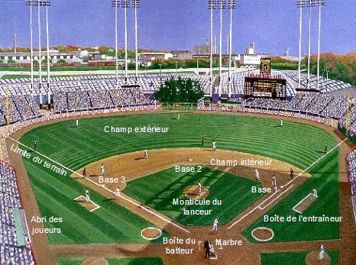
9 joueurs par équipe (2 équipes)
But : marquer plus de points que l’équipe adverse
Terrain :

Slide 3
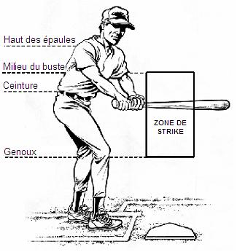
Le jeu
9 manches
Chaque équipe est tour à tour en défense (au lancer) et en attaque (à la batte)
1 manche = lorsque les deux équipes sont passées une fois en défense et en attaque
1/ Le lanceur envoie une balle à son receveur ; le batteur tente de frapper la balle pour l’empêcher d’arriver au receveur.

Slide 4
Le jeu
2/ Le batteur devient coureur s’il réussit à renvoyer la balle dans la zone délimitée.
3/ Le batteur doit faire le tour des 3 bases et revenir sur le marbre (=le tour du diamant) pour marquer 1 point.
Attention ! Un seul coureur par base, et un coureur ne peut pas doubler un autre.
Pour éliminer un attaquant :
réaliser 3 strikes sur un même batteur
Un défenseur attrape la balle de volée, sans qu’elle ait touché le sol
Un coureur est éliminé si la balle arrive avant lui sur la base où il doit se rendre

Slide 5
L’équipement pour tous les joueurs

Slide 6
L’équipement des attaquants

Slide 7
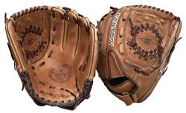
L’équipement des défenseurs

Slide 8
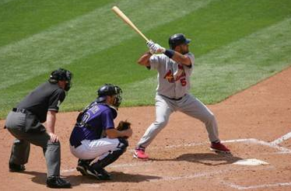
Batter la balle
Se placer dans la boîte du batteur

Slide 9
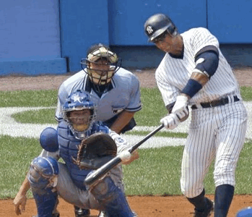
La préparation
Le contact de la balle

Slide 10
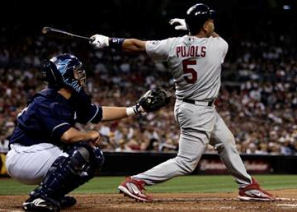
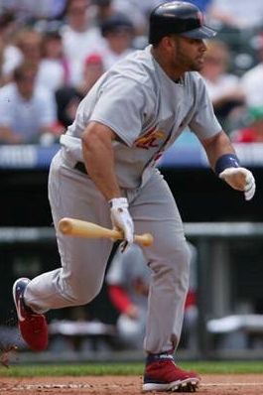
L’accompagnement de la balle
Le début de la course

Slide 11
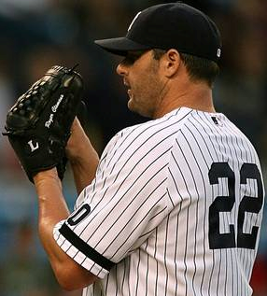
Lancer la balle
Maintenir ses intentions
secrètes

Slide 12
La préparation
L’amorce du lancer

Slide 13
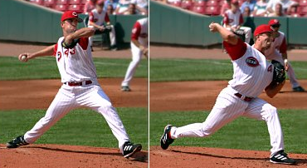
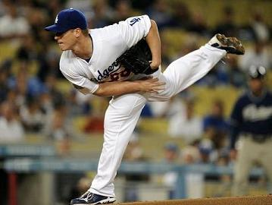
Le lancer
L’accompagnement de la balle

Slide 14
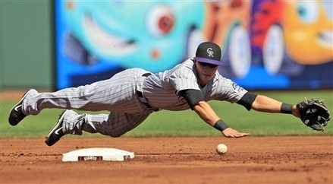
Attraper la balle
Avoir du réflexe, de la dextérité, de la vigilance

Slide 15
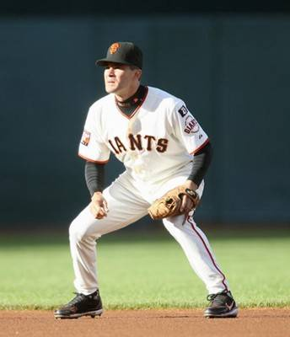
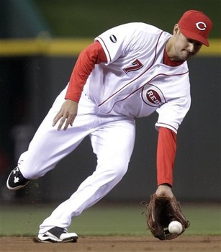
Se tenir prêt
Aller vers la balle

Slide 16
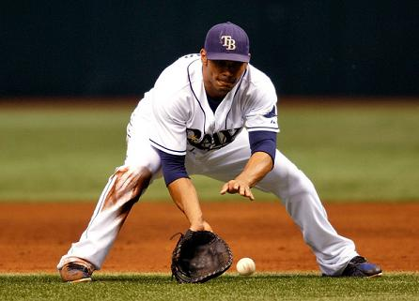
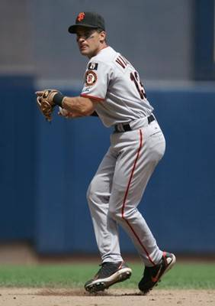
Descendre sur la balle
Faire le relais

